Slide 1
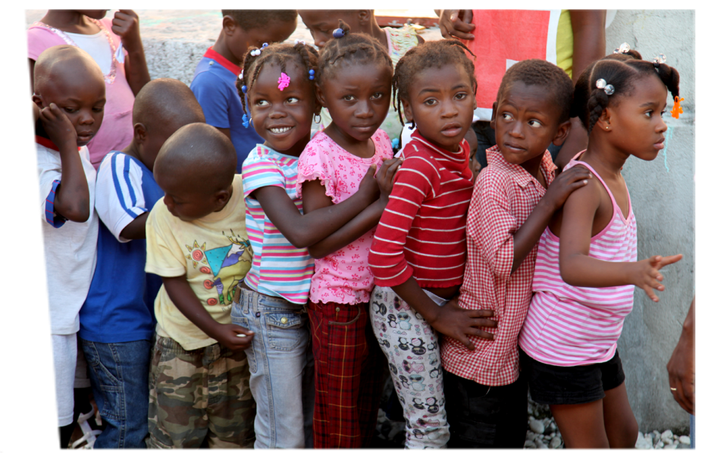
Les jeudis de la pédiatrie
Session … 11 AVRIL 2019 :
Heure…………………12H00 (GMT)
Lieu……………………………….….
Salle………………………………….
«Prise en charge de la Cardiopathie Rhumatismale Chronique (CRC)»
Dr SIDIBE Noumou, Cardiologue au CHU Gabriel Touré, Bamako - Mali

